Slide 1
Культурные объекты
Учреждение образования
«Гомельский государственный университет имени Франциска Скорины»
Математический факультет
Кафедра вычислительной математики и программирования
Гомеля
Выполнила студентка Юрченко Мария
Руководитель к.ф.-м.н. Карасёва Г.Л.

Slide 2
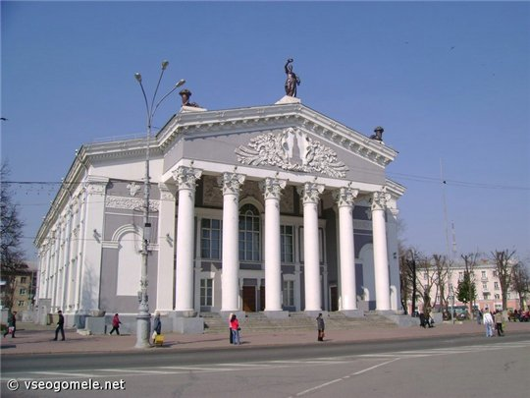
Областной драматический театр
Здание гомельского областного драматического театра построено в 1954 году по проекту украинского архитектора А. Тарасенко (проект 1940 г.). Театр ставит спектакли по белорусской, российской и зарубежной драматургии. 40% актерского состава по старой доброй традиции – молодежь.

Slide 3
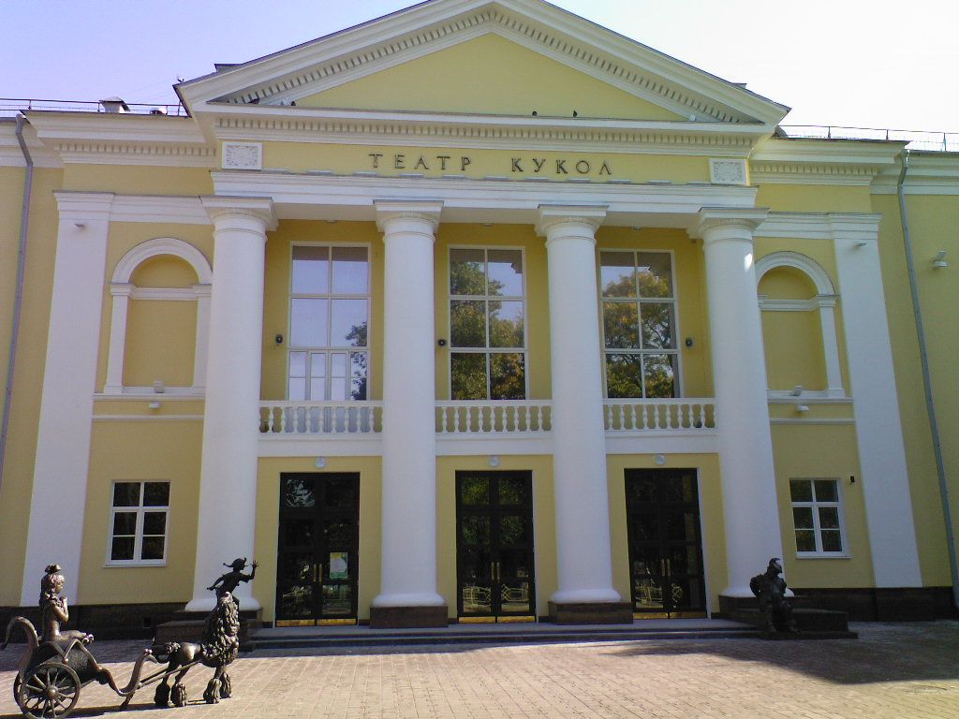
Театр кукол
Гомельский театр кукол начинал свою деятельность в качестве группы кукольников при гомельском областном драматическом театре в 1963-1968 годах.
В 1968 году молодой творческий коллектив выделился в самостоятельный Гомельских городской театр кукол. Основателем театра, его идейным вдохновителем и бессменным директором в течение 20 лет был Виктор Черняев.

Slide 4
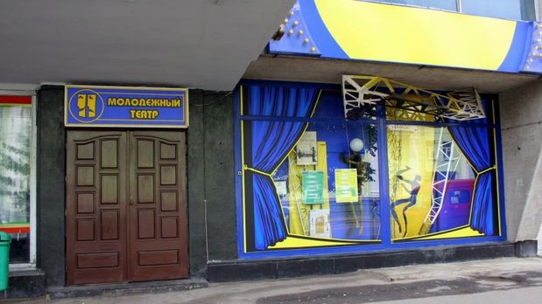
Молодёжный театр
Гомельский городской молодёжный театр открыл свой первый сезон 13 октября 1992 года премьерой спектакля «Путники в ночи» С. Стратиева. Его основал уроженец Гомеля Григорий Фиглин – московский бизнесмен, белорусский патриот и меценат. Он мечтал подарить родному городу что-нибудь значительное и решил подарить театр.

Slide 5
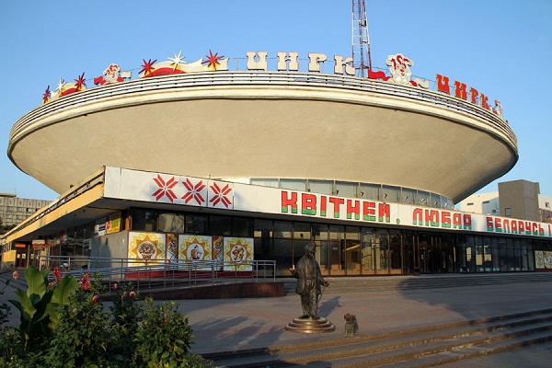
Гомельский государственный цирк
Гомельский государственный цирк – старейшее и любимое развлекательное заведение Гомеля.
Сегодняшний Гомельский государственный цирк был построен в 1972 году. Первое представление состоялось 2 декабря 1972 года. У входа в цирк установлен памятник знаменитому клоуну Карандашу и его неразлучной собаке скотчтерьеру Кляксе.

Slide 6
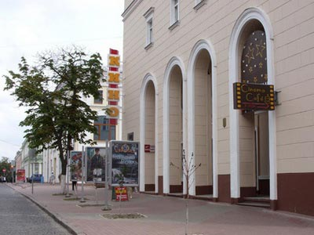
Кинотеатр имени Калинина
Кинотеатр имени Калинина расположен в самом центре города по улице Коммунаров, 4. Самый старый кинотеатр города.
Сегодня в кинотеатре им. Калинина функционируют 2 зала – большой, рассчитанный на 771 место, оборудованный системой Dolby и видеозал (кафе Cinema), где могут одновременно разместиться 44 зрителя. В видеозале есть возможность смотреть фильмы на DVD.

Slide 7
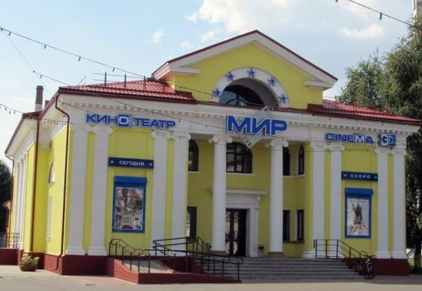
Кинотеатр «Мир 3D»
Кинотеатр «Мир 3D» находится в Новобелицком районе города по адресу: улица Ильича.
Кинотеатр был построен в 1959 году.
2 августа 2012-го года кинотеатр
вновь открылся после реконструкции.
Обновлённый 3D-кинотеатр «Мир» является единственным в Гомельской области цифровым трехзальным кинотеатром, демонстрирующий фильмы в формате 3D и оборудованный
акустической системой Dolby Digital Surround.

Slide 8
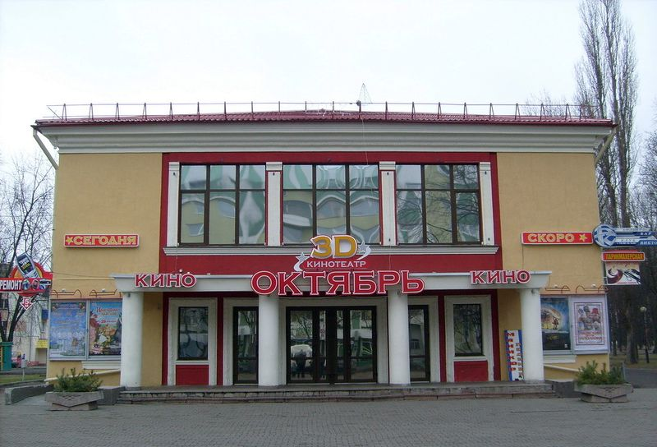
Кинотеатр «Октябрь 3D»
Кинотеатр «Октябрь 3D» находится по адресу: ул. Барыкина, 127.
В кинотеатре «Октябрь» один зал, рассчитанный на 200 человек.
Фильмы транслируются в формате 3D.

Slide 9
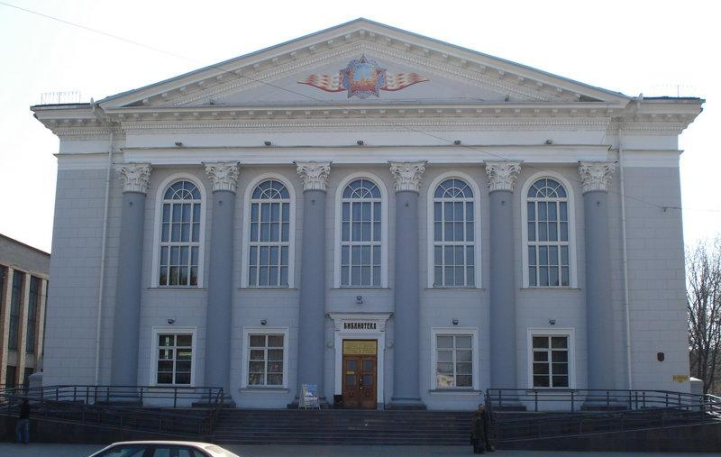
Областная библиотека имени Ленина
Нынешнее здание библиотеки построено в 1961 году по проекту архитектора В.Бурлак.
Годом основания библиотеки считается 1928 год. В этом году Президиумом Гомельского окрисполкома было принято решение об открытии областной библиотеки в Гомеле.

Slide 10
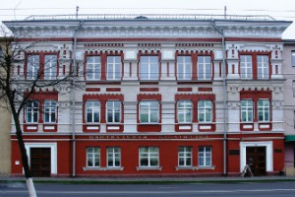
Центральная библиотека имени Герцена
Центральная городская библиотека имени А.И. Герцена основана в 1977 году, возглавляет городскую централизованную библиотечную систему и оснащена богатым книжным фондом. Также здесь регулярно проводятся художественные выставки, вход на которые — традиционно бесплатный.

Slide 11
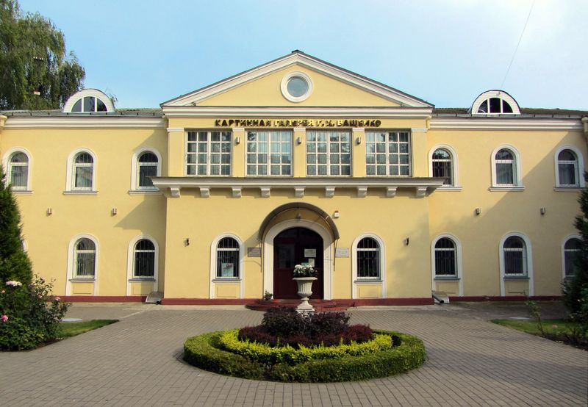
Картинная галерея Г.Х. Ващенко
Картинная галерея Гавриила Харитоновича Ващенко была открыта 5 февраля 2002 года. Галерея расположена в двух зданиях: по улице Карповича, 4 – её площадь составляет 895 квадратных метров. Недавно отреставрировано второе здание по проспекту Ленина, 43, площадью 391 квадратных метров. Сейчас галерея включает: выставочные площади, художественный салон и магазин товаров для художников. Такой современный подход был позаимствован у европейских музеев.

Slide 12
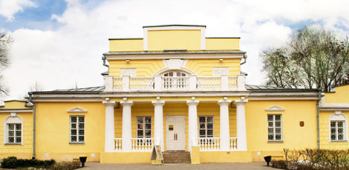
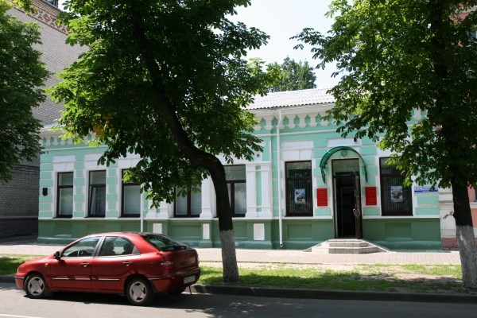
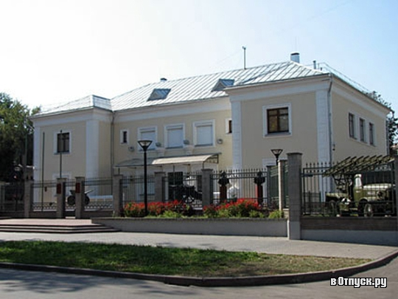
Музеи
Музей истории города
Музей криминалистики
Музей автографа
Музей военной славы

Slide 13
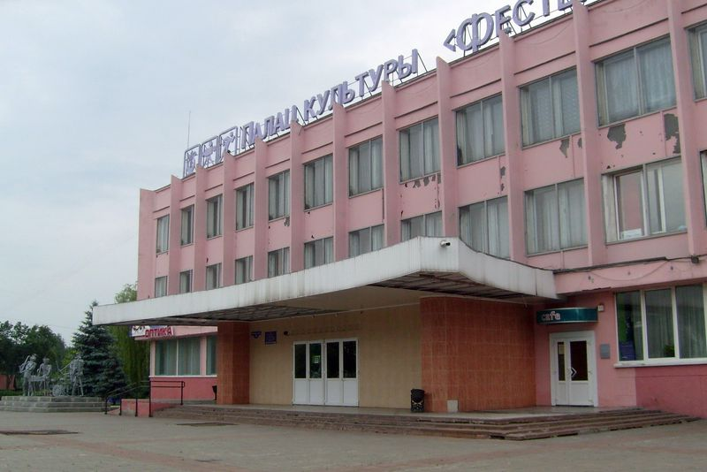
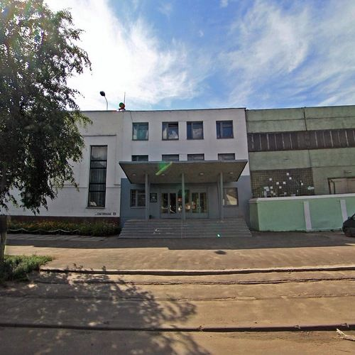
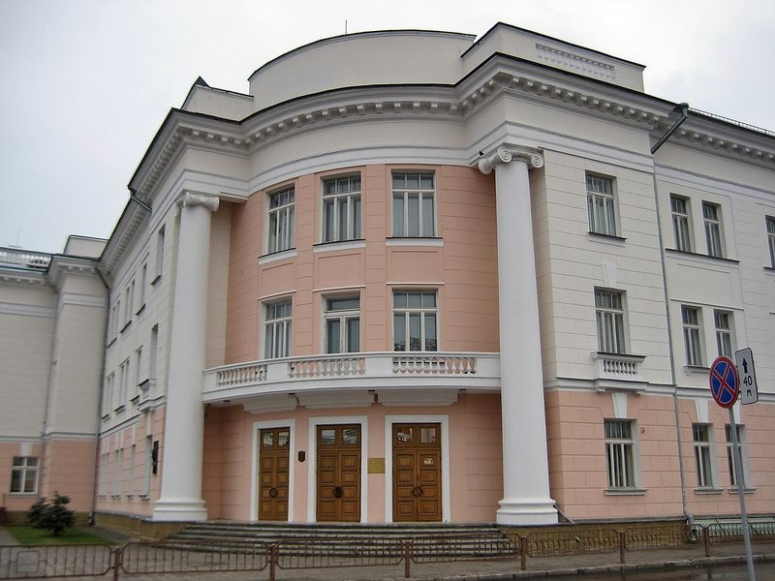
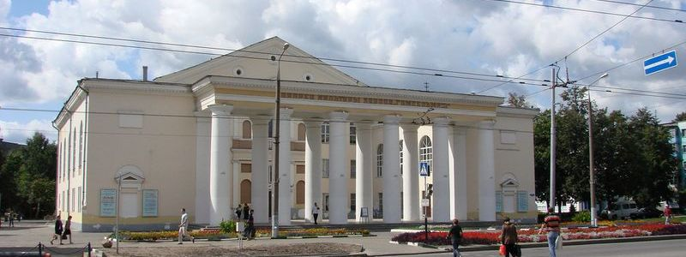
Дворцы культуры
Дворец культуры «Белицкий»
Дворец культуры «Фестивальный»
Дворец культуры железнодорожника
Дворец культуры завода «Гомсельмаш»

Slide 14
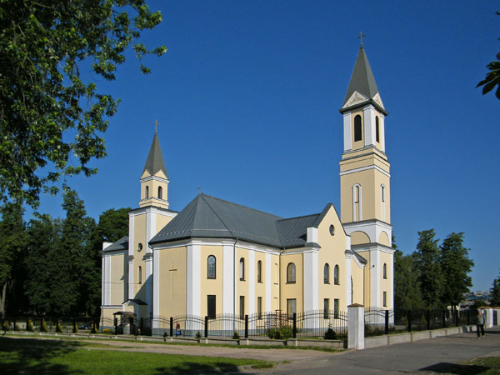
Костел Рождества Божией Матери
В конце XIX в. на старом крестьянском кладбище была построена православная церковь Рождества Богородицы. В послевоенное время в ней размещался комбинат «Мастацтва». С 1990 г. здание передано гомельской католической общине и подверглось реконструкции. Костёл был окрещён в честь Рождества Божией Матери.

Slide 15
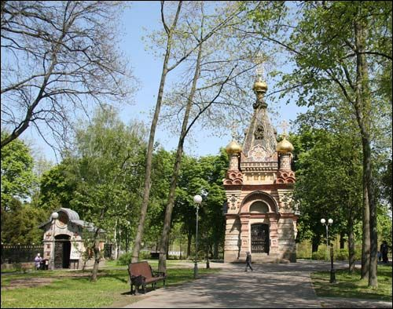
Часовня-усыпальница князей Паскевичей
Расположена в северной части парка. Построена в 1889 г. по проекту академика архитектуры Н. Червинского. Является образцом так называемого неорусского стиля в архитектуре с характерными для этого направления чертами.
Усыпальница в виде протяженного тоннеля с цилиндрическим сводом находится под землей. Здесь похоронены восемь представителей рода Паскевичей, среди которых – генерал-фельдмаршал И.Ф. Паскевич и его супруга Е.А. Паскевич (урождённая Грибоедова).

Slide 16
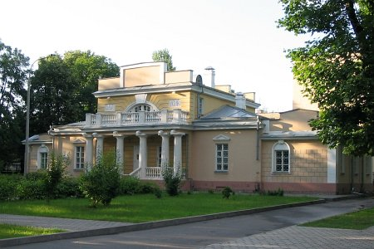
«Охотничий домик»
Особняк, так называемый «охотничий домик», был построен в 1818-1820 гг. в стиле ампир, по проекту архитектора И. Дьячкова в качестве дома для летнего проживания графа Николая Петровича Румянцева. С 1997 по 2009 год в особняке были представлены экспозиции Гомельского областного краеведческого музея (ныне музей Гомельского дворцово-паркового ансамбля). С 2009 года здесь разместился Музей истории города Гомеля.

Slide 17
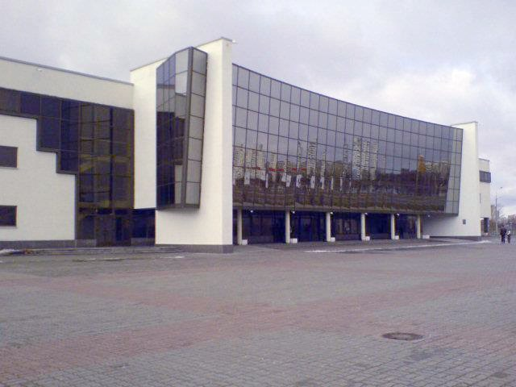
Ледовый дворец
Гомельский Ледовый дворец спорта, общая площадь здания 22770,5 м.кв.
Строительство Ледового дворца спорта было начато в августе 1998 года. Дворец cдан
в эксплуатацию 22 мая 2000 года. Разработчики проектов - «Белпромпроект» г. Минск
(автор проекта - Митько Сергей Александрович), «Гомельпроект» дизайн),
«Гражданпроект» г. Гомель (инженерные сети). Генеральный подрядчик
строительства - объединение «Гомельпромстрой».

Slide 18
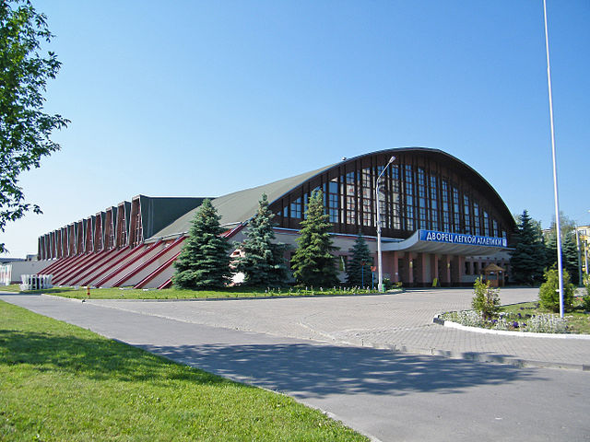
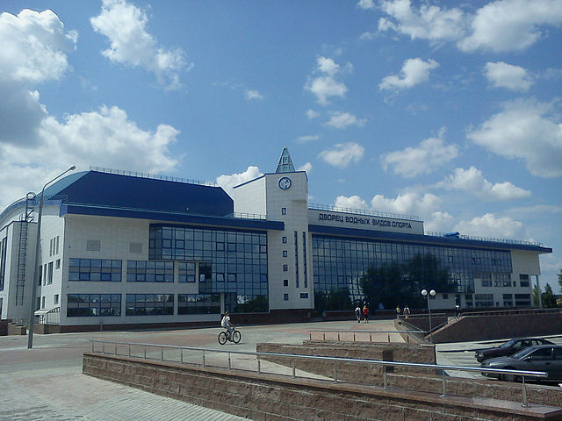
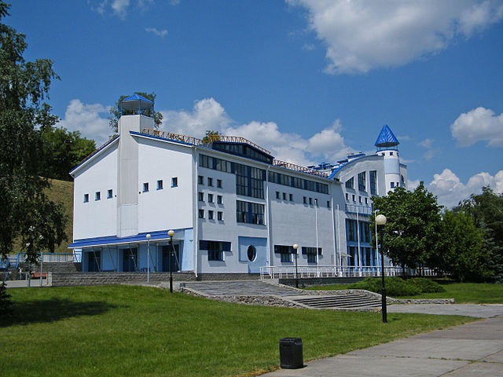
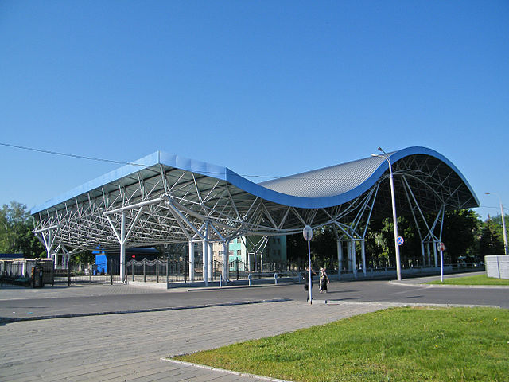
Дворец легкой атлетики
Дворец водных видов спорта
Гребная база
Крытая площадка

